Slide 1
第四章 电磁感应和电磁场（6学时）
4.1 法拉第电磁感应定律（0.5学时）
4.2 动生电动势和感生电动势（1.5学时）
4.3 自感与互感（1.5学时）
4.4 磁场的能量和能量密度（0.5学时）
4.5 麦克斯韦方程组 电磁波（2学时）

Slide 2
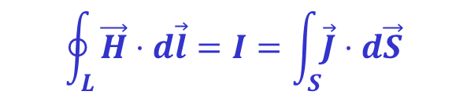
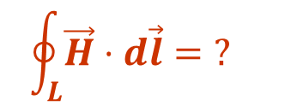
§4.6 麦克斯韦方程组 电磁波
S₁
一、位移电流
S₂
S₀
l
R
1. 直流：流通量与S无关
通过所有面S₀ 、S₁ 、 S₂的电流均为I。
I
I
$$\oint_{L}{\vec{H}⋅d\vec{l}=I=\int_{S}{\vec{J}⋅d\vec{S}}}$$
L
2. 交流：流通量与S有关
C
+
l
+
$$\oint_{L}{\vec{H}⋅d\vec{l}=?{}}$$
S₁
+
+
+
+
i
i
S₂
为保持磁场环路定理的形式，需定义新的电流
Notes:
我们曾经把ΣI内说成是“与回路L铰链的电流”的代数和.由于电流是稳定的,这种说法的意义十分明确.因为如果电流穿过前者而不穿过后者,把么它就必然中断于S1和S2所围起来的那一个体积内,该体积内的电荷就会不断积累起来,电流就不可能稳定。

Slide 3
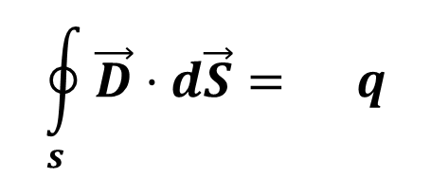
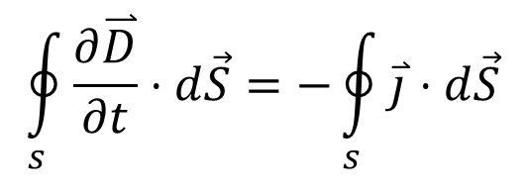
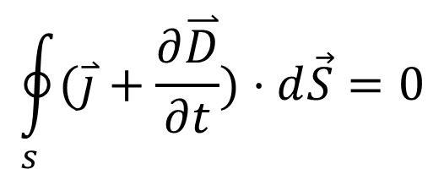
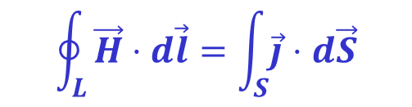
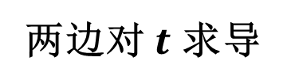
位移电流的引入
$$\oint_{L}{\vec{H}⋅d\vec{l}=\int_{S}{\vec{j}⋅d\vec{S}}}$$
D 的高斯定理
$$\oint_{s}{\vec{D}⋅d\vec{S}}= q$$
$$\oint_{s}{\frac{∂\overset{⃑}{D}}{∂t}⋅d\vec{S}}=−\oint_{s}{\overset{⃑}{j}⋅d\vec{S}}$$
两边对 $t$ 求导
$$\oint_{s}{(\overset{⃑}{j}+\frac{∂\overset{⃑}{D}}{∂t})⋅d\vec{S}}=0$$
要求流连续：
得到全电流满足流连续
传导电流（老）
位移电流（新）

Slide 4
位移电流 I_{d} Displacement Currents
位移电流 I_{d} 等于电位移通量对时间的变化率
位移电流 密度
位移电流与传导电流按相同的规律激发磁场。
位移电流的假设是Maxwell 电磁场理论的核心

Slide 5
传导电流与位移电流的比较
I_{c}
I_{d}
带电粒子宏观定向移动形成
真空中是纯粹的变化的电场
只能在导体中流动
存在于任何介质中
源于导体的导电性，导致电磁场的不对称
源于电磁感应，导出电磁对称

Slide 6
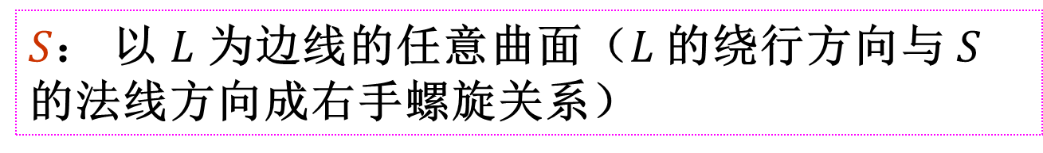
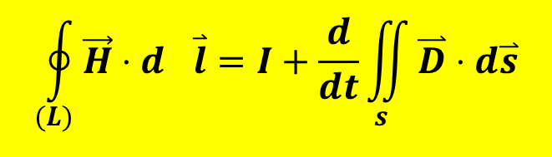
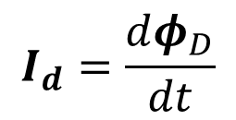
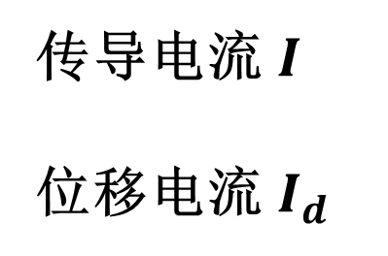
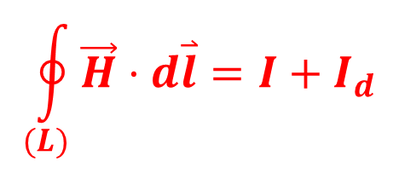
二、位移电流产生磁场，变化电场感生磁场
传导电流 $I$
位移电流 $I_{d}$
$$\oint_{(L)}{\vec{H}⋅d​\overset{⃑}{l}}=I+I_{d}$$
$$I_{d}=\frac{dφ_{D}}{dt}$$
$$\oint_{(L)}{\vec{H}⋅d_{}\overset{⃑}{l}}=I+\frac{d}{dt}\iint_{s}{\overset{⃑}{D}⋅d\overset{⃑}{s}}$$
$S$： 以 $L$ 为边线的任意曲面（$L$ 的绕行方向与 $S$ 的法线方向成右手螺旋关系）

Slide 7
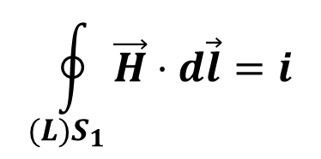
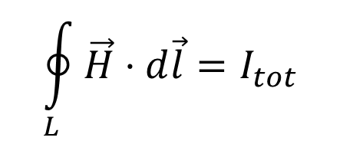
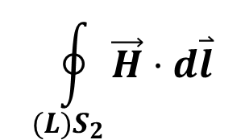
再看磁场环路定理：含电容器的电路
$$\oint_{(L)S_{1}}{\vec{H}⋅d\vec{l}}=i$$
传导电流
D的通量定理
$$\oint_{(L)S_{2}}{\vec{H}⋅d\overset{⃑}{l}}$$
位移电流
S₂
全电流连续
S₁
L
$$\oint_{L}{\vec{H}⋅d\vec{l}}=I_{tot}$$
i
~
安培环路定理对任意 S 成立

Slide 8
例：圆形电容器，面积为S，两极板间场强
求：(1)两极板间与两极板平行同大的某一横截面的 I_{d.}
(2)空间的磁感应强度。
S
解(1)
规定S法线方向向右为正
S
I
=ε₀ ES
(2)
r < R
dl的绕行正方向和法线正方向符合右手螺旋
L
左视
×

Slide 9
r > R
L
B > 0 方向与回路绕行的方向相同，
B < 0 方向与回路绕行的方向相反。
B
O
r
R

Slide 10
位移电流
变化的磁场感生涡旋电场
变化的电场感生涡旋磁场
电磁感应
左旋
右旋

Slide 11

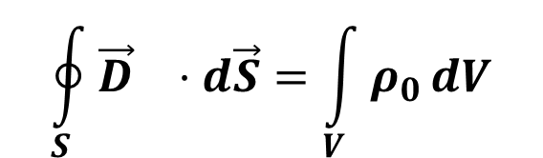
电磁场的基本规律：
$$\oint_{S}{{\vec{D}}_{}⋅d\vec{S}}=\int_{V}{ρ_{0}}dV$$
$$\oint_{L}{{\vec{E}}_{}⋅d\vec{l}}=−\int_{S}{\frac{∂\vec{B}}{∂t}⋅d\vec{S}}$$

Slide 12
电磁场的基本规律：
三、麦克斯韦方程组 (Maxwell equations)
通量
环流

Slide 13
麦克斯韦方程组(Maxwell equations)
介质方程
方程组在任何惯性系中形式相同
Notes:
欧姆定律的微分形式，西格玛是材料的电导率

Slide 14

麦克斯韦的贡献
1. 完善了宏观的电磁场理论
2. 预言电磁波的存在
由微分方程出发 在各向同性介质中
且在
情况下
满足的微分方程形式是

Slide 15
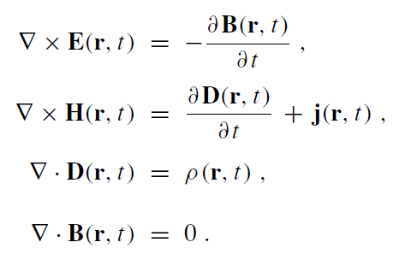
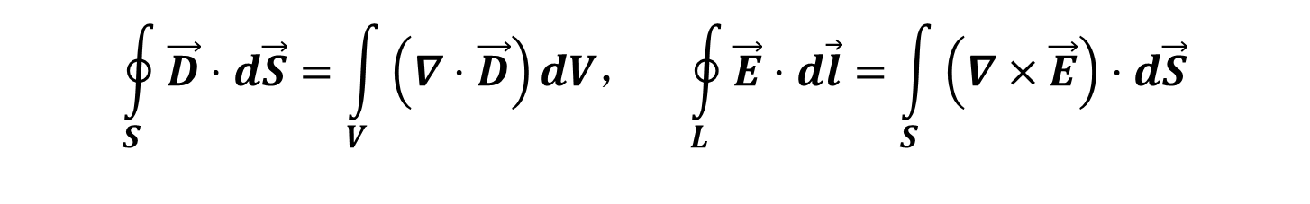
麦氏方程的微分形式：
$$\oint_{S}{\vec{D}⋅d\vec{S}}=\int_{V}{\left(∇⋅\vec{D}\right)dV， }\oint_{L}{\vec{E}⋅d\vec{l}}=\int_{S}{\left(∇×\vec{E}\right)⋅d\vec{S}}$$

Slide 16
介质方程 + 两个旋度方程，即可得出电磁场的波动方程
对两旋度方程再求一次旋度，再利用介质方程

Slide 17
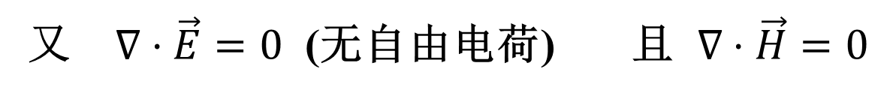
根据公式
又 $∇⋅\vec{E}=0$ (无自由电荷) 且 $∇⋅\vec{H}=0$
波动方程

Slide 18
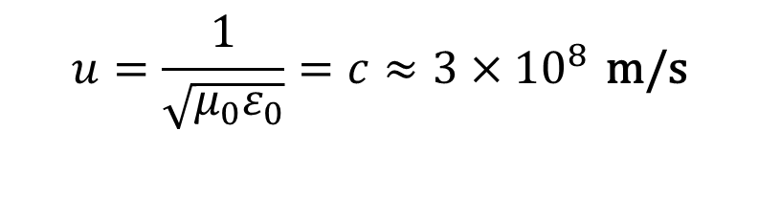
波动对象,
波速
电磁场也是波，波速
$$u=\frac{1}{\sqrt{μ_{0}ε_{0}}}=c≈3×10^{8} \text{m}\text{/}\text{s}$$
光速
介质：折射率

Slide 19
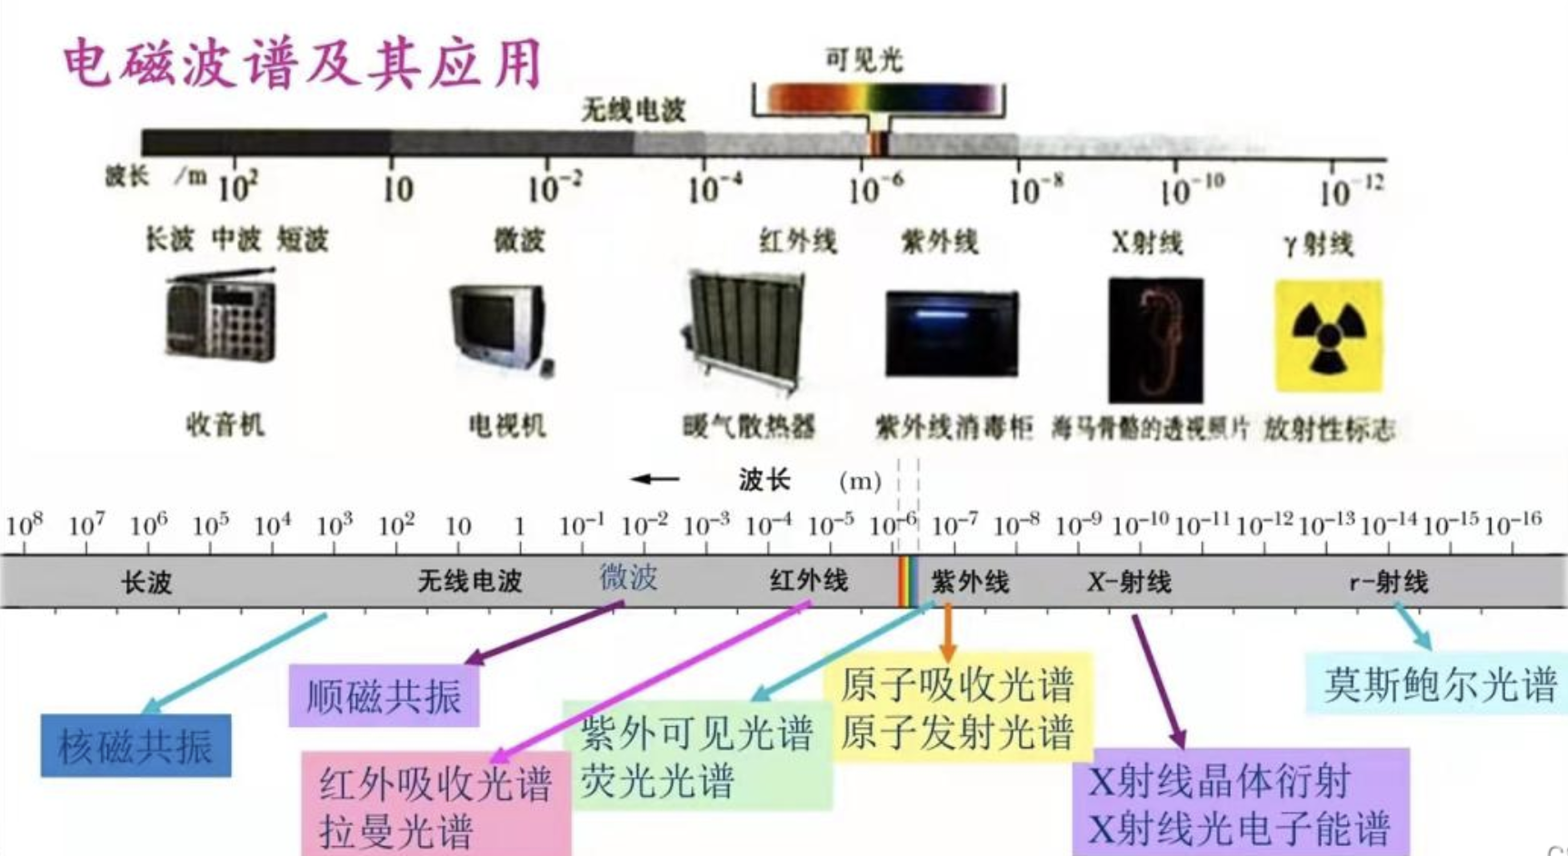

Slide 20
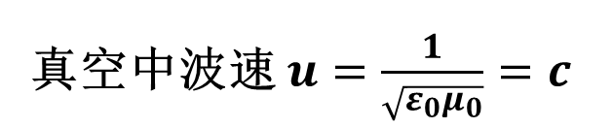
电磁波是横波
与 同相
能流密度矢量 (波印廷矢量)
y
光速 c
x
O
1865年麦克斯韦预言
1886年赫兹实验验证
z
真空中波速 $u=\frac{1}{\sqrt{ε_{0}μ_{0}}}=c$
➔ 光就是电磁波

Slide 21
例：质量m，半径r₀，自感系数L的细超导圆环（零电阻）与一柱形磁铁同轴放置，圆环周围圆柱形对称的磁场可近似用磁感强度的竖直和径向分量 和 来表示(B₀，α，β均为常数)，z和r分别为竖直和径向位置坐标。环中心初始坐标：z = 0，r = 0。初始圆环中没电流，当它被放开向下运动时，保持它的轴仍为竖直，试求圆环中的电流，圆环随后将如何运动？
z
解：
圆环处总磁通量为外磁场磁通量与自身自感磁通之和
B
B_{z}
B_{r}
根据法拉第电磁感应定律

Slide 22
超导圆环电阻为零，因此磁通量变化率为零，
由初始条件，通过超导环的磁通量恒为：
圆环中感应电流为
z
B
B_{z}
B_{r}
圆环所受安培力根据对称性可知，总是沿竖直向上的z方向，
圆环所受合力
简谐振动

Slide 23

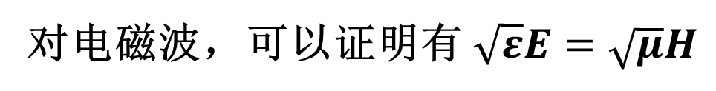
电磁场的能量密度
对电磁波，可以证明有 $\sqrt{ε}E=\sqrt{μ}H$
➔
波速
➔ 能流密度 $S=wu=EH$

Slide 24
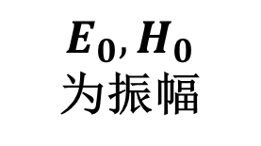
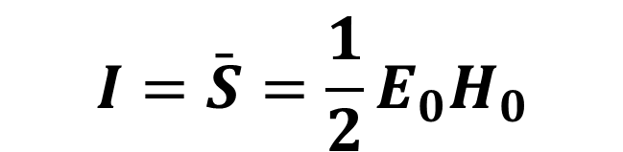

能流密度 $S=wu=EH$
能流密度矢量 (波印廷矢量)
单位是瓦特每平方米（W/m²）
$S$ 在一个周期内的平均值即电磁波的强度（光强） $I$
$$I=\bar{S}=\frac{1}{2}E_{0}H_{0}$$
$E_{0},H_{0}$ 为振幅

Slide 25
第十五次作业：
第四章 习题 13, 14, 15, 16, 17
第十六次作业：
第四章 习题 19, 20, 21, 22, 23
(11月21日23:59前电子版提交到乐学)
SPOC1第八周单元测试和作业，参与讨论
(11月17日23:30前完成)

